Slide 1
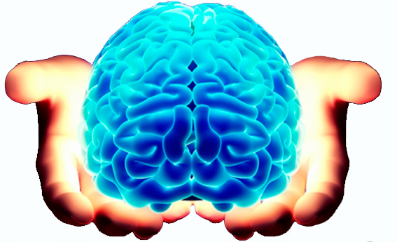
Сборник упражнений
для активизации умственной деятельности
Кинезиология
Подготовила Шевченко О.В

Slide 4
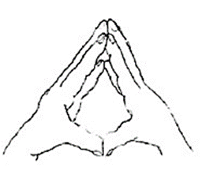
«Домик»
Соединить концевые фаланги выпрямленных пальцев рук. Пальцами правой руки с усилием нажать на пальцы левой руки и наоборот. Отрабатывать эти же действия на каждой паре пальцев отдельно

Slide 6
«Ухо – нос» | Правая рука касается кончика носа, левая – мочки правого уха. Одновременно отпустить ухо и нос, хлопнуть в ладоши, затем поменять положение рук.
«Ножницы» | Перекрестные движения руками перед собой, меняя правую и левую руки.
«Колено – локоть» | Стоя. Поднять и согнуть левую ногу в колене, локтем правой руки дотронуться до колена левой ноги, затем тоже с правой ногой и левой рукой. Повторить упражнение 8–10 раз.
«Перекрестная ходьба» | Медленная перекрестная ходьба, при выполнении которой дети попеременно касаются правым локтем левого колена и левым локтем – правого с обязательной фиксацией положения «локоть – колено». Как варианты: пальцы обеих рук смыкаются

Slide 7
 | в замок то под правым, то под левым приподнятым коленом; -правая ладонь касается левой коленки и наоборот.
«Перекрёстное марширование» | 1-й этап. На счёт 1-12 ребёнок медленно шагает, попеременно касаясь то правой, то левой рукой противоположного колена (перекрёстные движения). 2-й этап. Далее на счёт 1-12 ребёнок шагает, но уже касаясь одноимённого колена (односторонние движения). Повторить 1-й, 2-й, закончить 1-м этапом (перекрёстными движениями)
«Ёжик» | Встать на четвереньки и ползти, не задевая расставленные предметы на полу. Руки ставить крестнакрест».
«Прыжки на месте» | Выполняются с одновременными движениями руками и ногами: Ноги вместе – руки врозь, ноги врозь – руки вместе. Ноги вместе – руки вместе, ноги врозь – руки врозь. • Ноги врозь и ноги вместе. Ноги врозь и ноги перекрещены – поочерёдно правая и левая нога впереди. То же, но с аналогичным движением рук, вытянутых прямо перед собой. (цикл прыжков повторить несколько раз)
«Парад» | Марширование на счёт «раз, два, три, четыре». В первом цикле шагов хлопок руками на счёт «раз», во втором цикле – хлопок на счёт «два», в третьем цикле хлопок на счёт «три», в четвёртом цикле – хлопок на счёт «четыре». Повторить несколько раз.
«Змейка» | Ходьба, затем бег «змейкой» (ноги перекрещиваются) с изменением направления движения по команде взрослого (поворот кругом во время бега). Усложнение – ходьба или бег на носках.
«Дышим носом» | Исходное положение стоя. Дыхание только через левую, потом только через правую ноздрю (при этом правую ноздрю закрывают большим пальцем правой руки, остальные пальцы смотрят вверх, левую ноздрю закрывают мизинцем правой руки). Дыхание медленное, глубокое.
«Прыжки с поворотом и без него» | Прыжок с поворотом на 180 • Прыжок назад, прыжок вперед Прыжок влево, прыжок вправо
«Мельница» | Рука и противоположная нога вращаются круговыми движениями сначала вперед, затем назад, одновременно с вращением глаз вправо, влево, вверх, вниз. Время выполнения 1-2 минуты. Дыхание произвольное.

Slide 8
«Робот»
Встать лицом к стене, ноги на ширине плеч, ладони лежат на стене на уровне глаз. Передвигаться вдоль стены вправо, а затем влево приставными шагами, руки и ноги должны двигаться параллельно, а затем передвигаться, используя противоположные руки и ноги.

